Slide 1
Lodsejermøde
Korreborg Bæk
28. oktober 2021
Viften Bjerringbro
Landbrugsstyrelsen
Notes:
Fremlægges af berigtiger

Slide 2
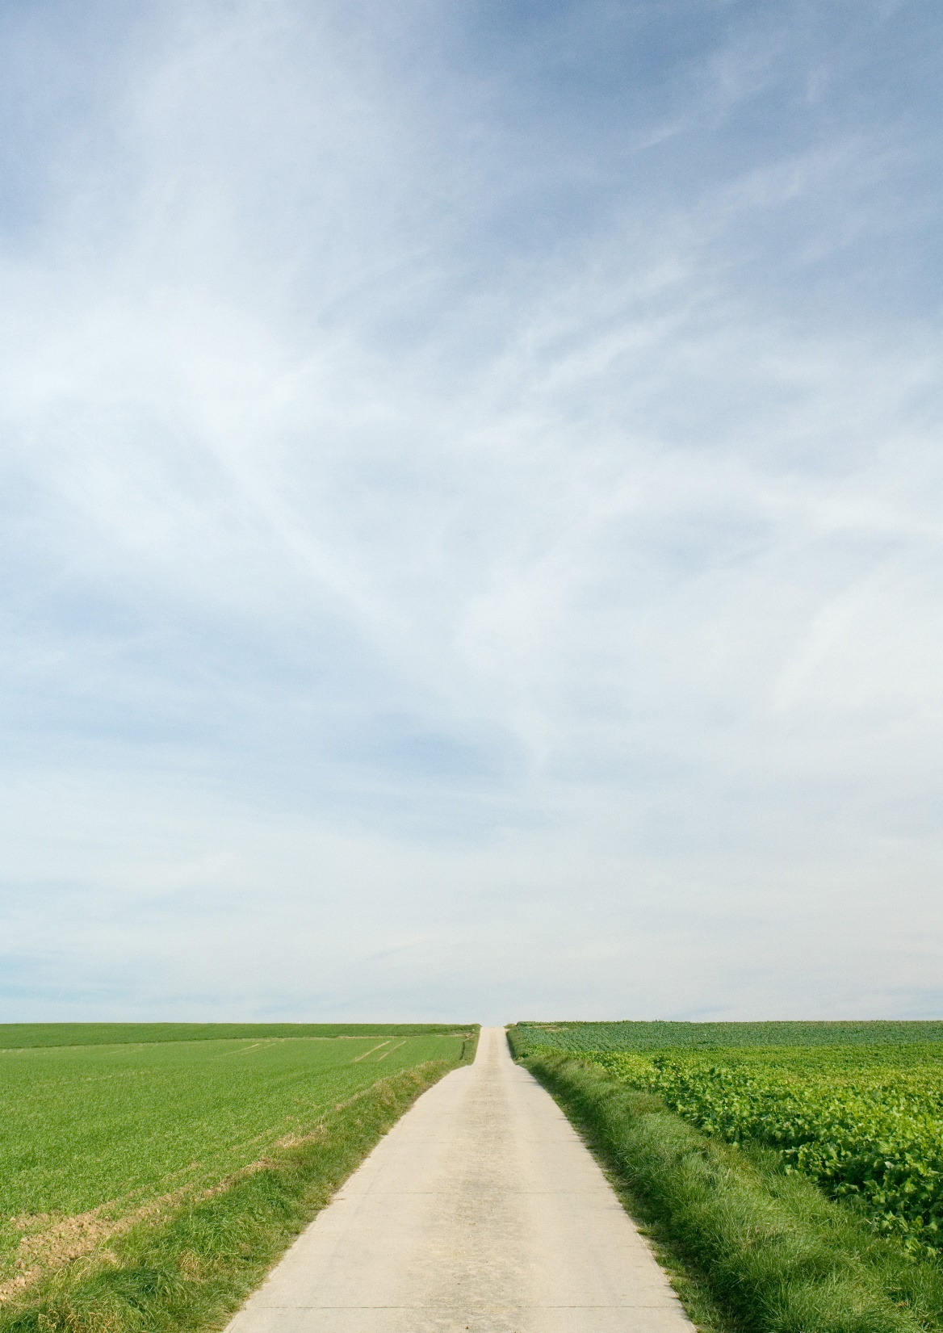
Dagsorden
    Introduktion: Hvorfor er vi her i dag?
    Dine muligheder som lodsejer
    Sådan foregår handlerne
    Hvad skal der ske nu?
    Opsummering og tak for i dag
Notes:
Fremlægges af berigtiger

Slide 3
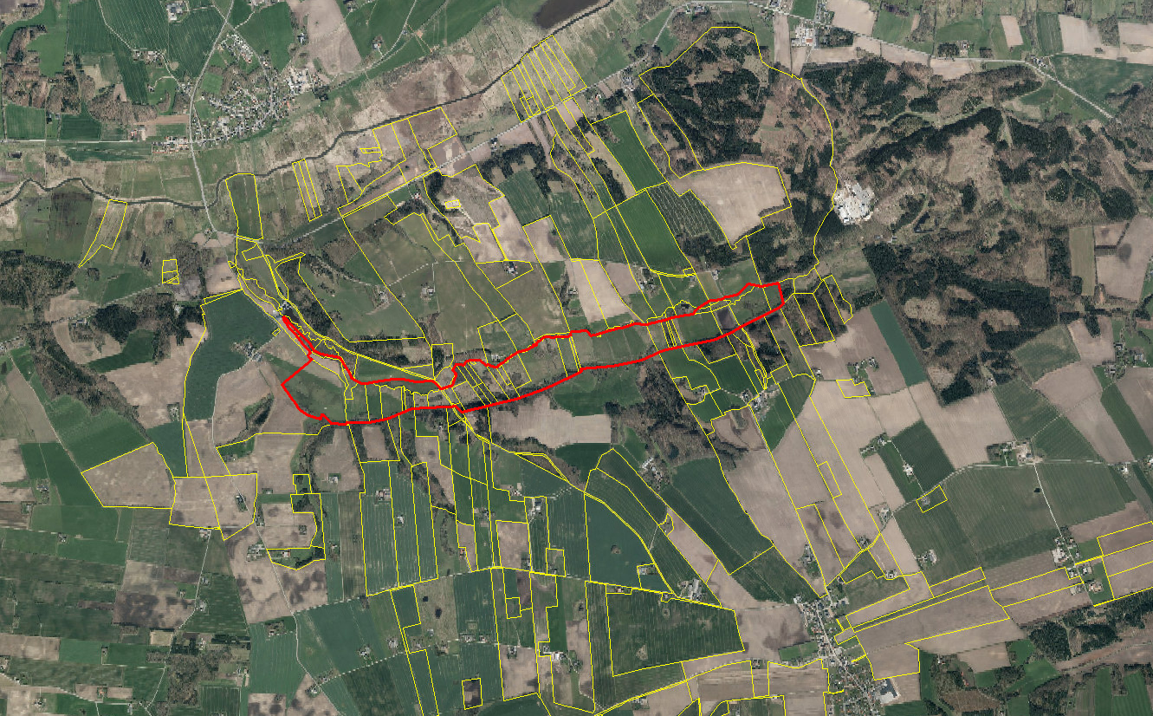
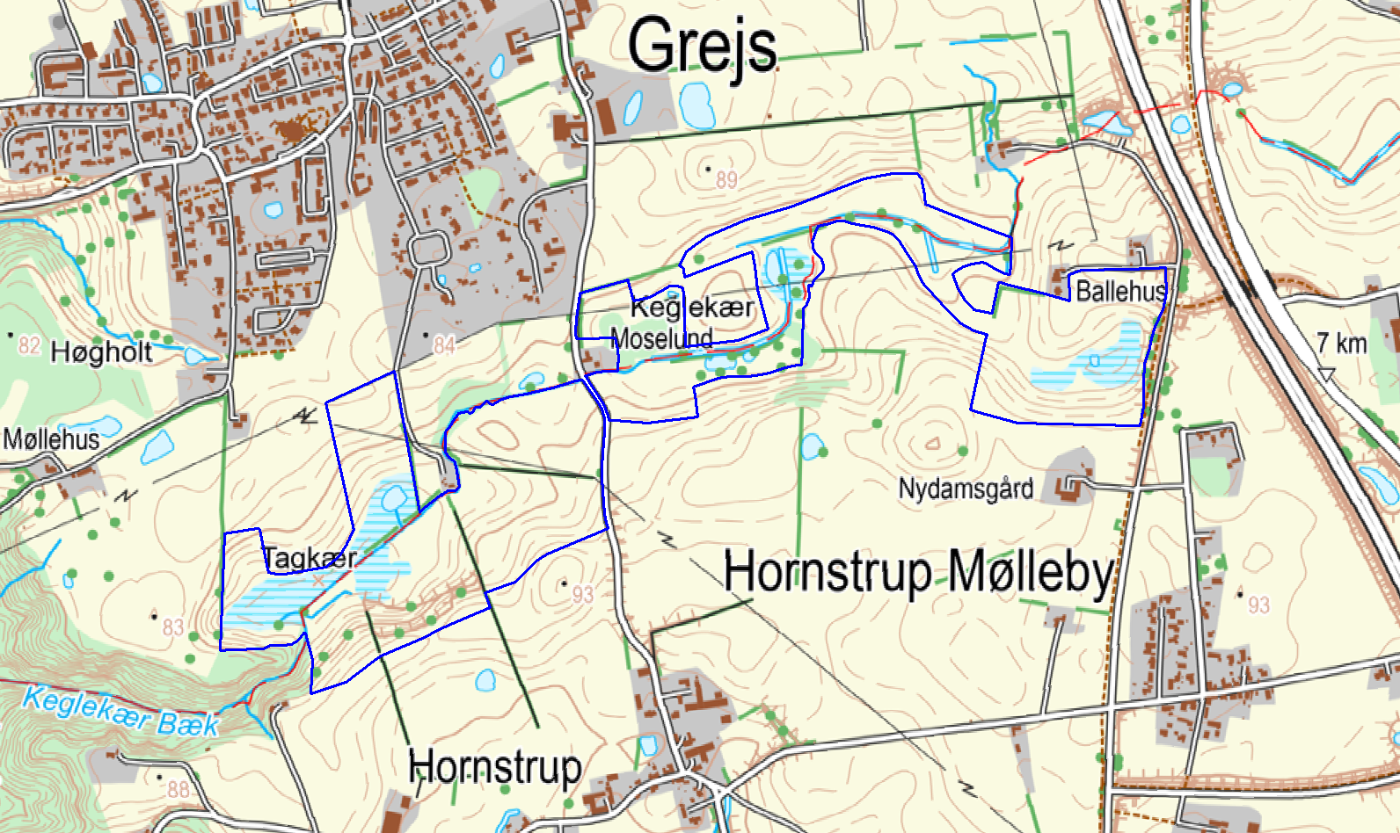
Indsæt kort over projektområde
Notes:
Fremlægges af planlægger

Slide 4
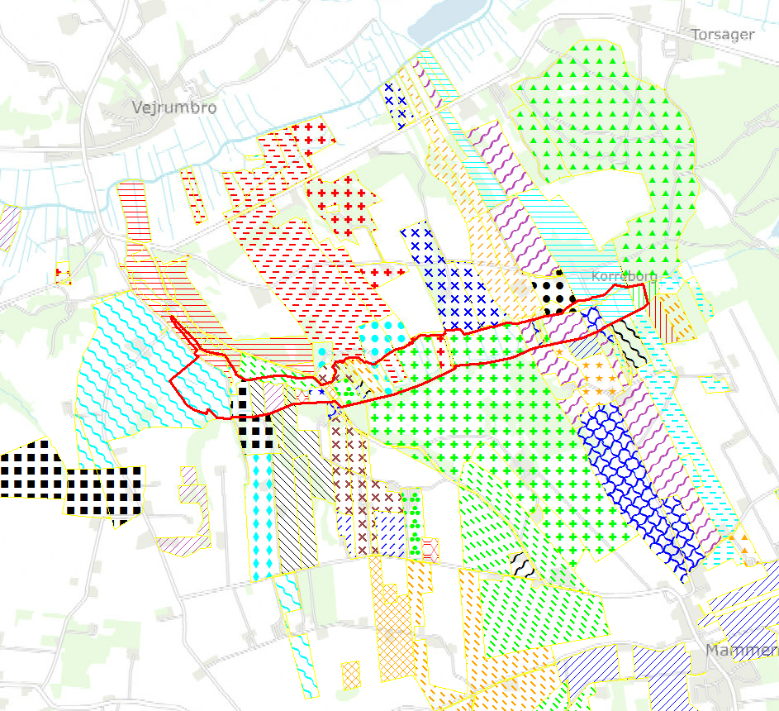
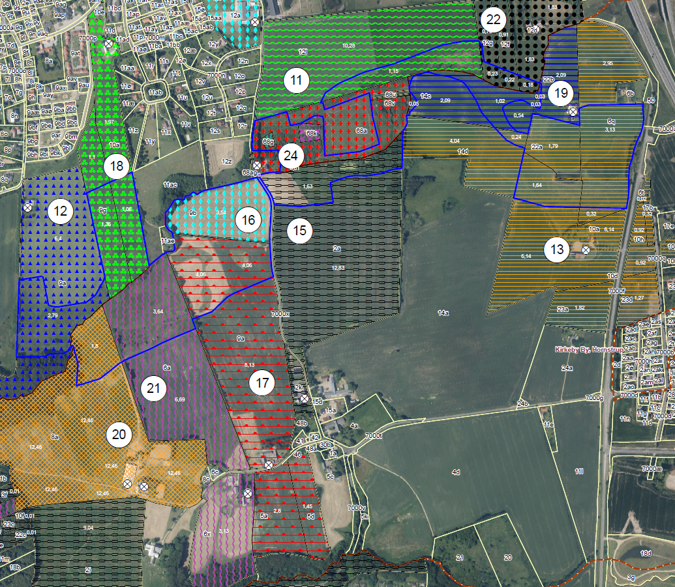
Indsæt lodsejerkort
Projektet Korreborg Bæk kommer til at berøre dig
Berørte lodsejere kan vælge mellem forskellige muligheder
Landbrugsstyrelsen er med i projektet for at finde ud af, hvilken løsning, der er bedst for dig.
Notes:
Fremlægges af planlægger

Slide 5
Lodsejere har to muligheder
Jordfordeling
Køb af erstatningsjord
Salg af areal/ejendom
Du indgår en aftale med Landbrugsstyrelsen
Erstatning/Kompensation
Erstatning for dyrkningstabet
20-årig fastholdelse
Du indgår en aftale med kommunen
Notes:
Fremlægges af planlægger
Beholde jorden med 20 årigt tilskud = Fastholdelsestilskud – erstatning for driftstab
Salg af projektareal (evt. med forkøbsret/tilbagekøbsret)
Mulighed for køb af velbeliggende og størrelsesmæssigt afpasset erstatningsjord

Slide 6

Landbrugsstyrelsens rolle i projektet Korreborg Bæk
Gennemfører jordfordelingen
Opkøber evt. arealer udenfor projektområdet til jordfordelingen
Sælger erstatningsjord til lodsejere
Køber projektarealet
Sælger projektarealet, når projektet er gennemført
Notes:
Fremlægges af planlægger

Slide 7

Udgangspunktet for jordfordeling er at give plads til naturprojektet
Vi omfordeler jorden igennem frivillige aftaler
Jordfordeling kan hjælpe med at tilgodese lodsejeres ønsker
Notes:
Fremlægges af planlægger

Slide 8

Jord-fordeling
Nemt:
Handlerne foregår på én gang ved en kendelse.
Billigere end normale handler:
Lave omkostninger for de deltagende lodsejere
Notes:
Fremlægges af planlægger

Slide 9
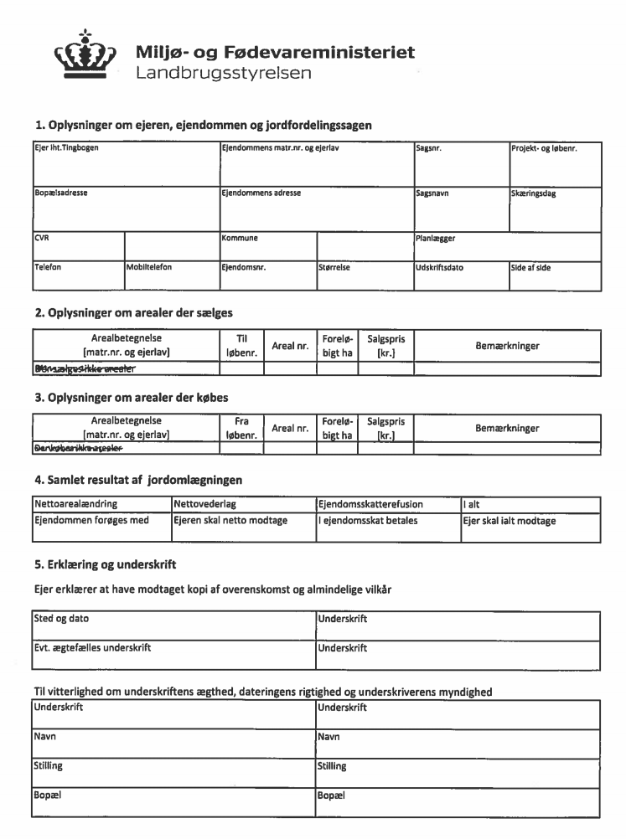
Handelsdokumentet
Aftale mellem lodsejer og planlægger
Èn overenskomst for hver ejendom.
Vi handler igennem en jordfordelingsoverenskomst
Notes:
Fremlægges af berigtiger
Dét, der er unikt ved en jordfordeling, er jordfordelingsoverenskomsten

Slide 10
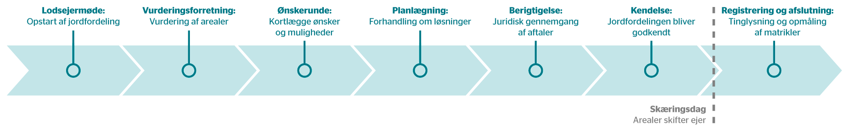
Sådan foregår en jordfordeling
Notes:
Fremlægges af berigtiger
Hurtig forklaring af de forskellige step

Slide 11
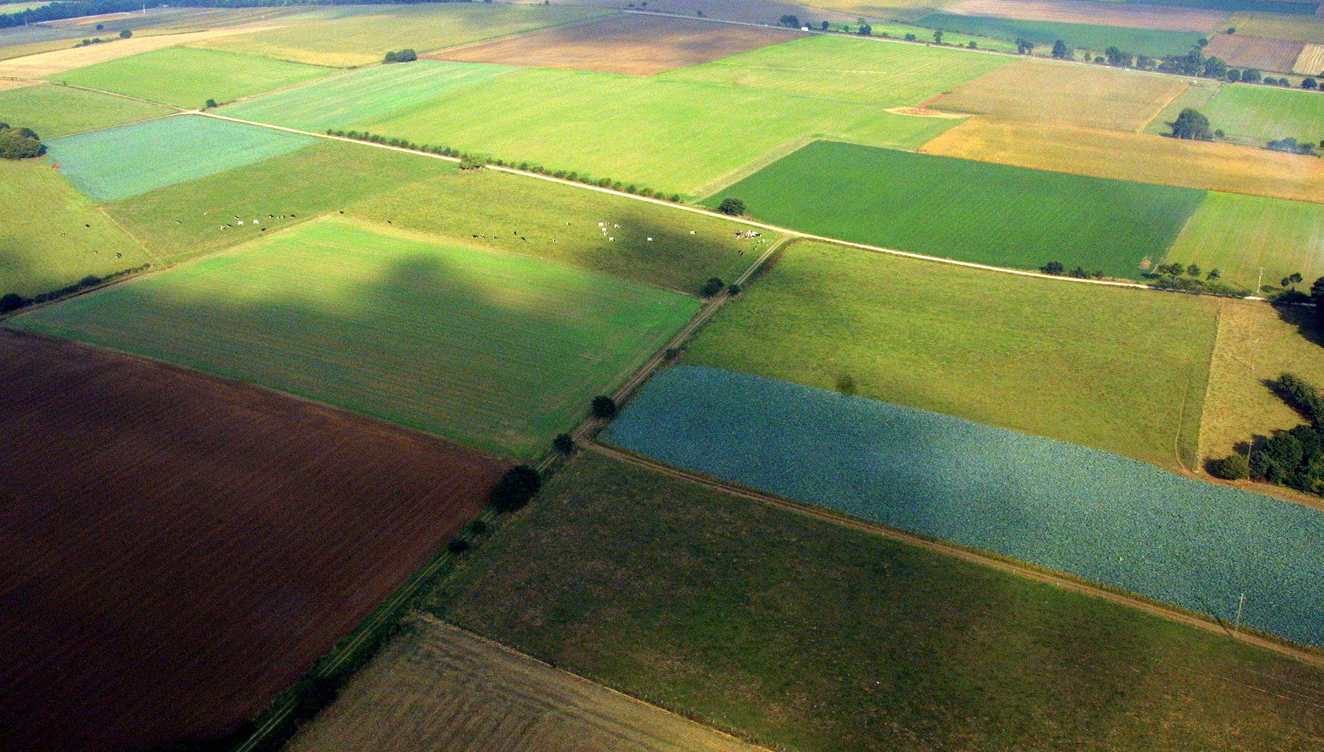
Dine muligheder som lodsejer
Notes:
Fremlægges af planlægger

Slide 12
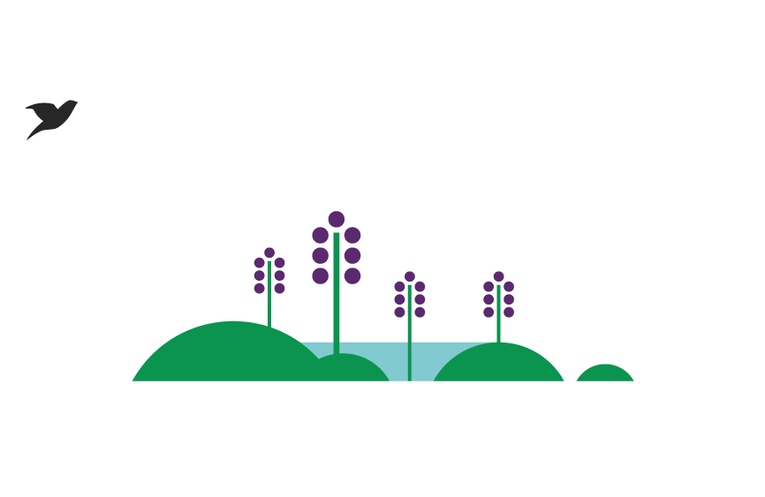
Kompensation:
‘‘20-årig fastholdelse’’
Du ejer fortsat jorden i projektområdet
og får erstatning for dyrkningstab.
Omdriftsjord:
3.500 kr./ha/år (i alt 70.000 kr.)
Permanent græs:
1.800 kr./ha/år (i alt 36.000 kr.)
Natur:
300 kr./ha/år (i alt 6.000 kr.)
Søg hvert år i fællesskemaet
Udbetaling én gang årligt
Notes:
Fremlægges af planlægger
3500,- pr. ha om året i 20 år for arealer i omdrift
1800,- pr. ha om året i 20 år for jordbrugsmæssigt udnyttede arealer uden for omdrift
300,- pr. ha om året i 20 år for naturarealer
- hvordan er arealet anmeldt i 2014 = referenceåret
- kompensationen skal søges hvert år

Slide 13
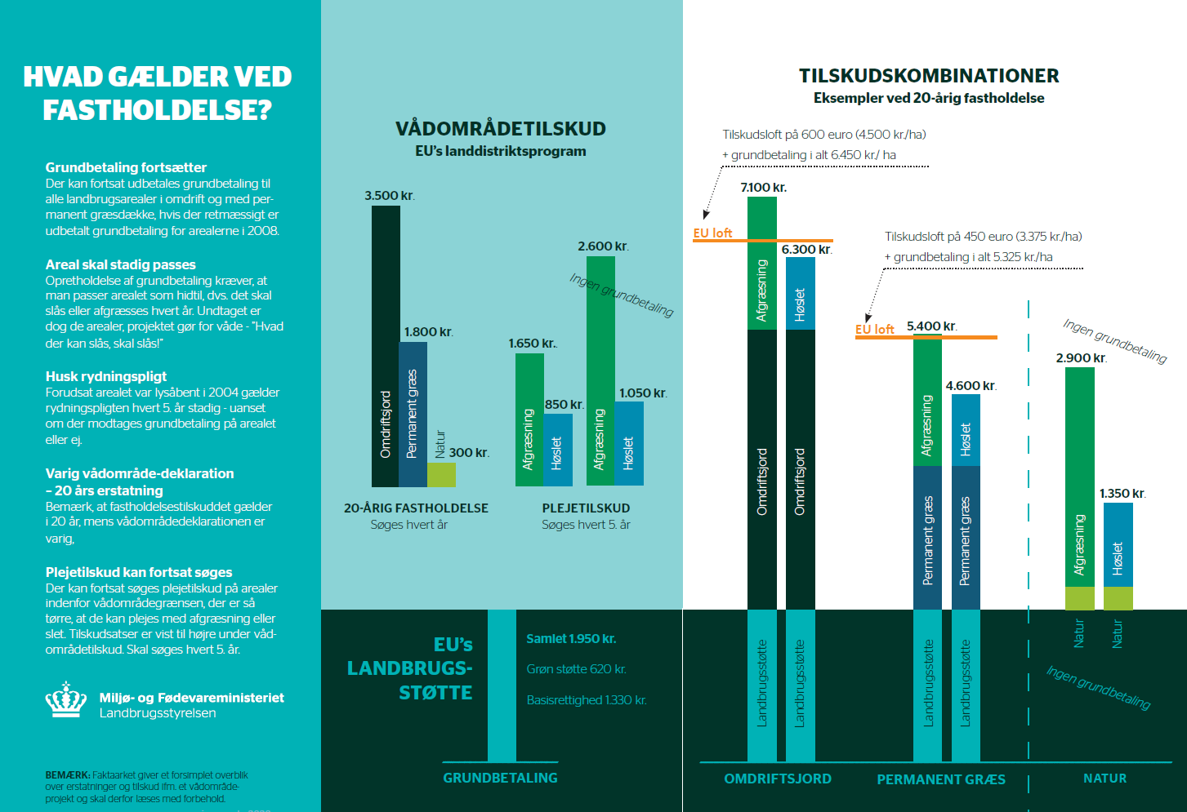
Hvad gælder ved fastholdelse?
Læs mere i faktaarket
Du kan få grundbetaling
Du skal passe arealet
Husk rydningspligt
Vådområdet er varigt
– 20 års erstatning
Mulighed for plejetilskud
Notes:
Fremlægges af planlægger
Direkte arealstøtte (grundbetaling og grøn støtte) kan beholdes, hvis den retmæssigt er udbetalt i 2008. Du skal være aktiv landbruger og søge om min. 2 ha. – forpagter kan søge.
Grundbetaling kræver, at arealet skal slås eller afgræsses – hvis muligt.
Var arealet lysåbent i 2004 gælder rydningspligten hvert 5. år stadig – uanset grundbetaling eller ej
Vådområdedeklarationen er varig – tilskuddet i 20 år
Der kan søges plejetilskud på arealer, der er så tørre, at de kan plejes med afgræsning eller
slet. Skal søges hvert 5. år.

Slide 14

Du kan indgå i en jordfordeling
Potentielle gevinster
Bedre arrondering
Større marker
Omlægning af matrikler
Nye muligheder som jagt, natur mm.
Notes:
Fremlægges af planlægger
Hvis du ikke ønsker at beholde dine arealer mod kompensation, er jordfordeling en mulighed

Slide 15
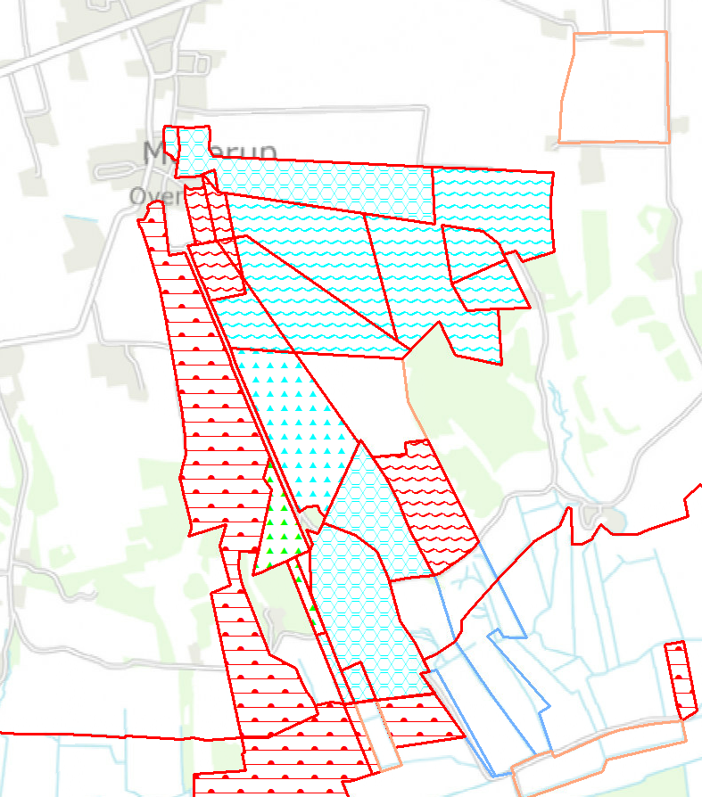
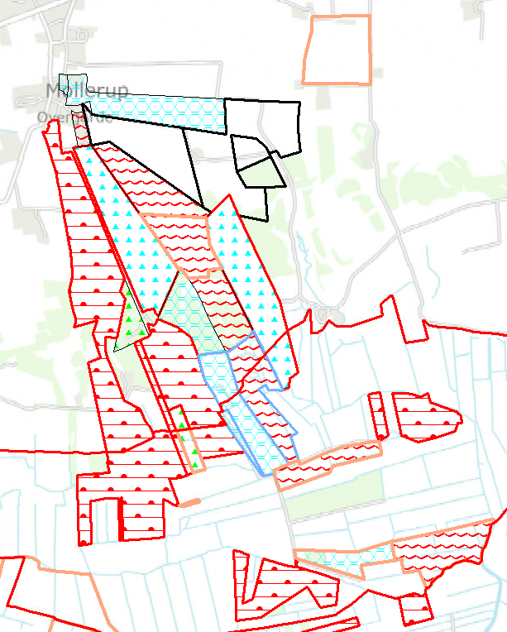
Gevinster ved salg/jordfordeling
Salg af jord indenfor projektområdet til staten evt. med forkøbsret.
Mulighed for tilkøb af erstatningsarealer, både ved fastholdelse og salg.
Jordfordeling i øvrigt hvis det tjener til gennemførelse af projektet.

Slide 16
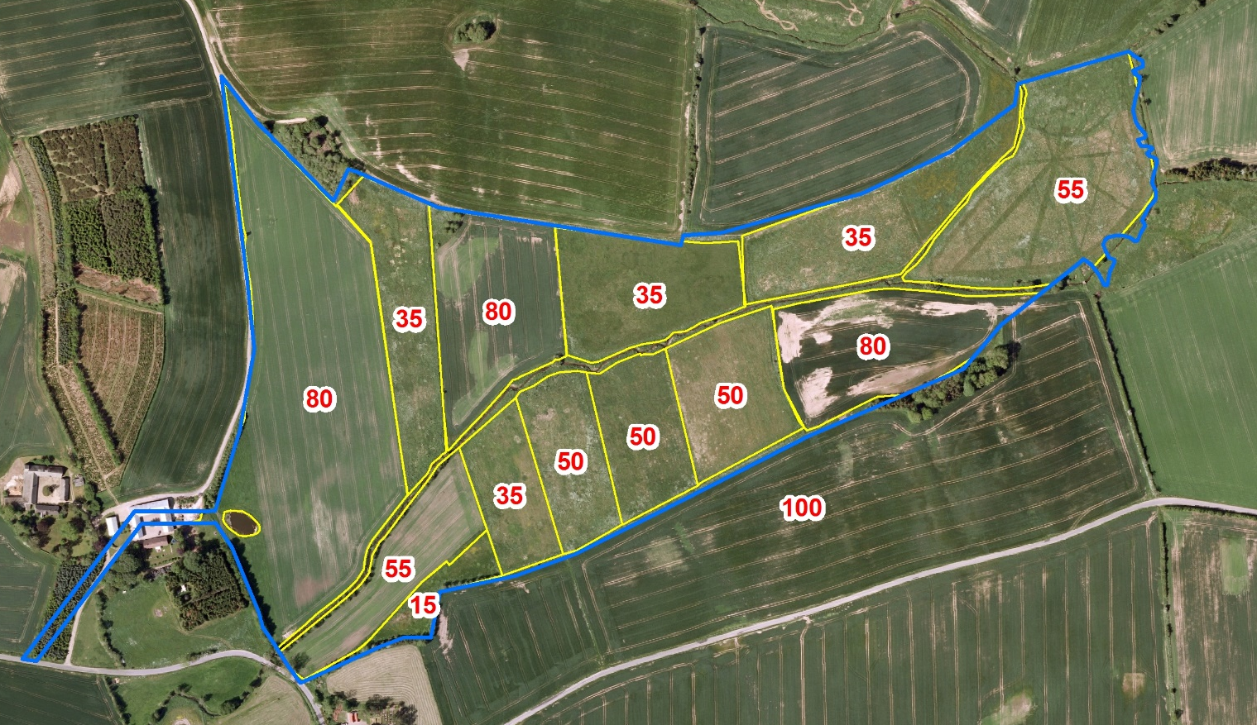
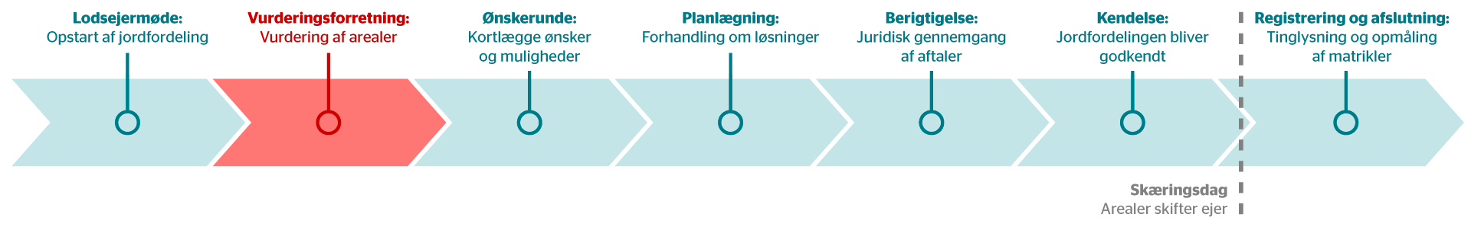
Vurderingsforretning
Den bedste mark i området værdisættes til takst 100.
Vi takserer arealer i projektområdet og den omkringliggende erstatningsjord ud fra den bedste mark.
Samarbejde mellem
  Landbrugsstyrelsen
  Lodsejerudvalg
  Lokal planteavlskonsulent
Notes:
Fremlægges af planlægger

Slide 17
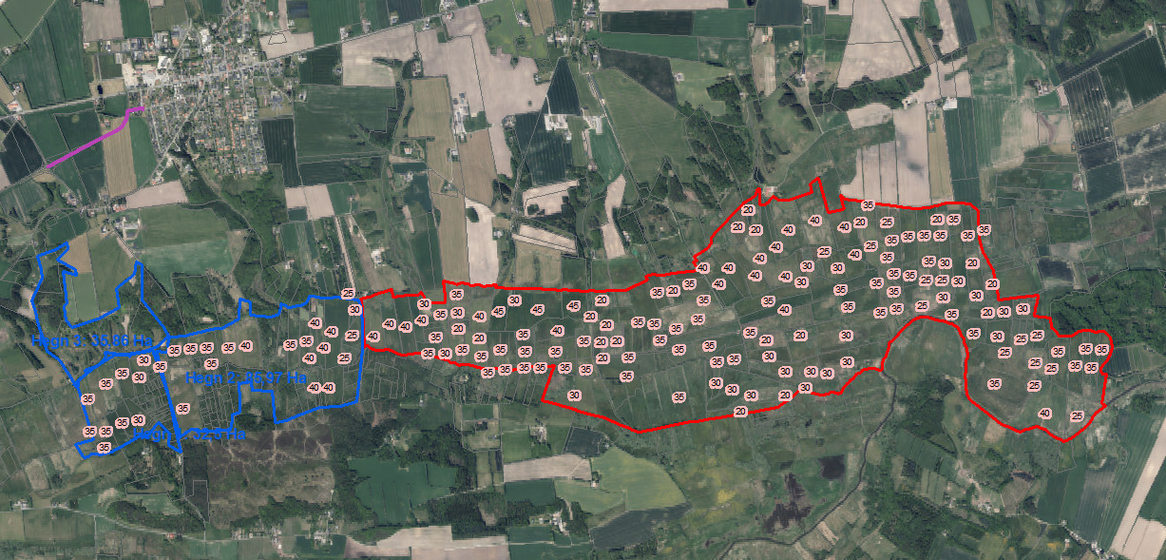
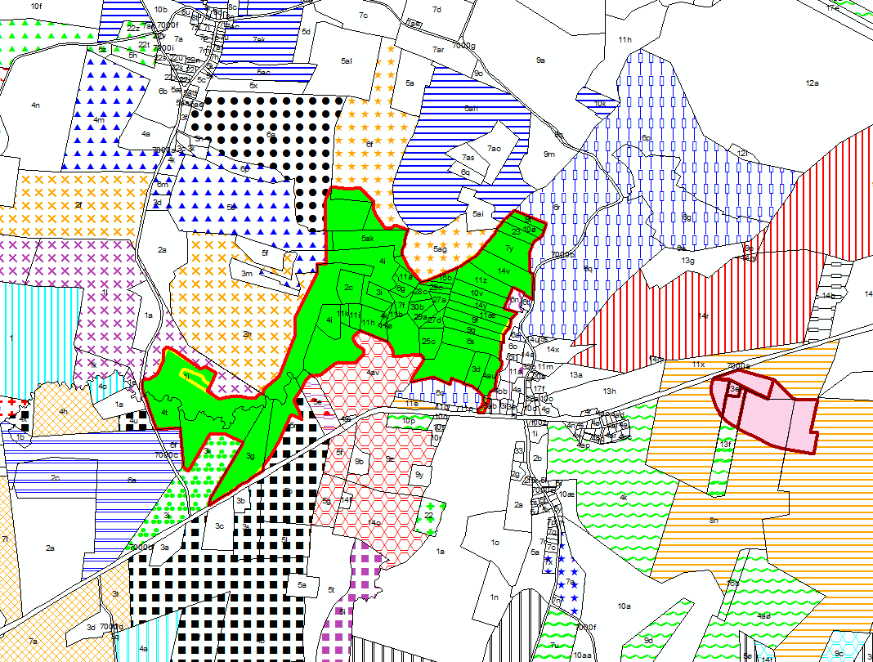
Eksempel på vurderingsforretning i
Nørreådalen 14-15 juni 2021
  Hvem vurderer?
    Lodsejerudvalget 3-5 personer
    Lokal planteavlskonsulent
    Landbrugsstyrelsen
  Takst 100;
    Den bedste mark i området - (ikke nødvendigvis beliggende indenfor projektområdet!)
100

Slide 18

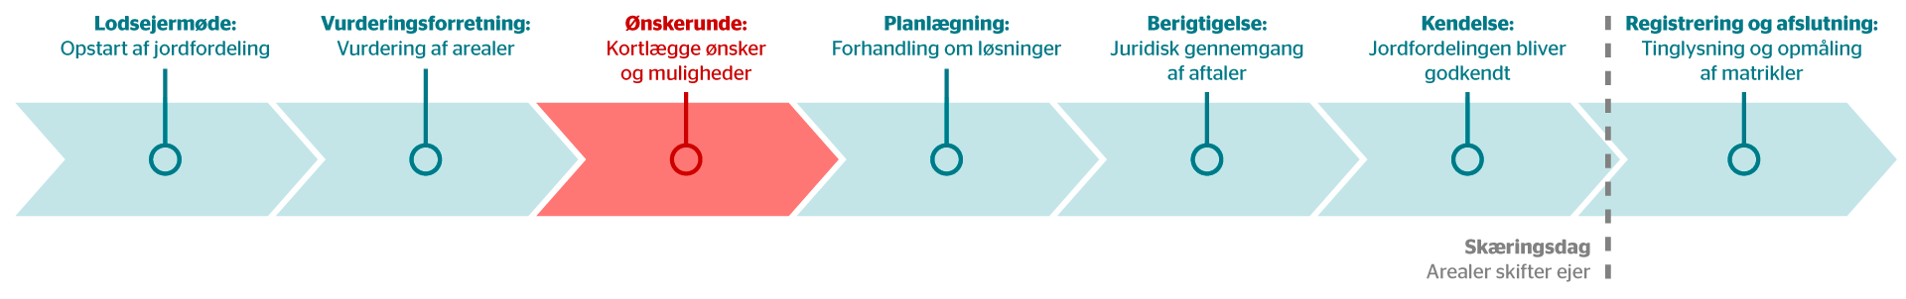
Vi besøger alle berørte lodsejere og taler om jeres ønsker
Fastholdelse?
Erstatningsjord?
Salg?
Notes:
Fremlægges af planlægger

Slide 19
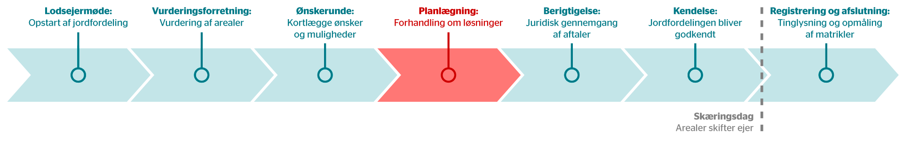
Når vi er blevet enige om dine handler, underskriver du jordfordelingsoverenskomsten.
Notes:
Fremlægges af planlægger
Flere ejendomme = flere ovk.
Her henvises til eksempel på overenskomsten, som i forvejen er fordelt på bordene

Slide 20
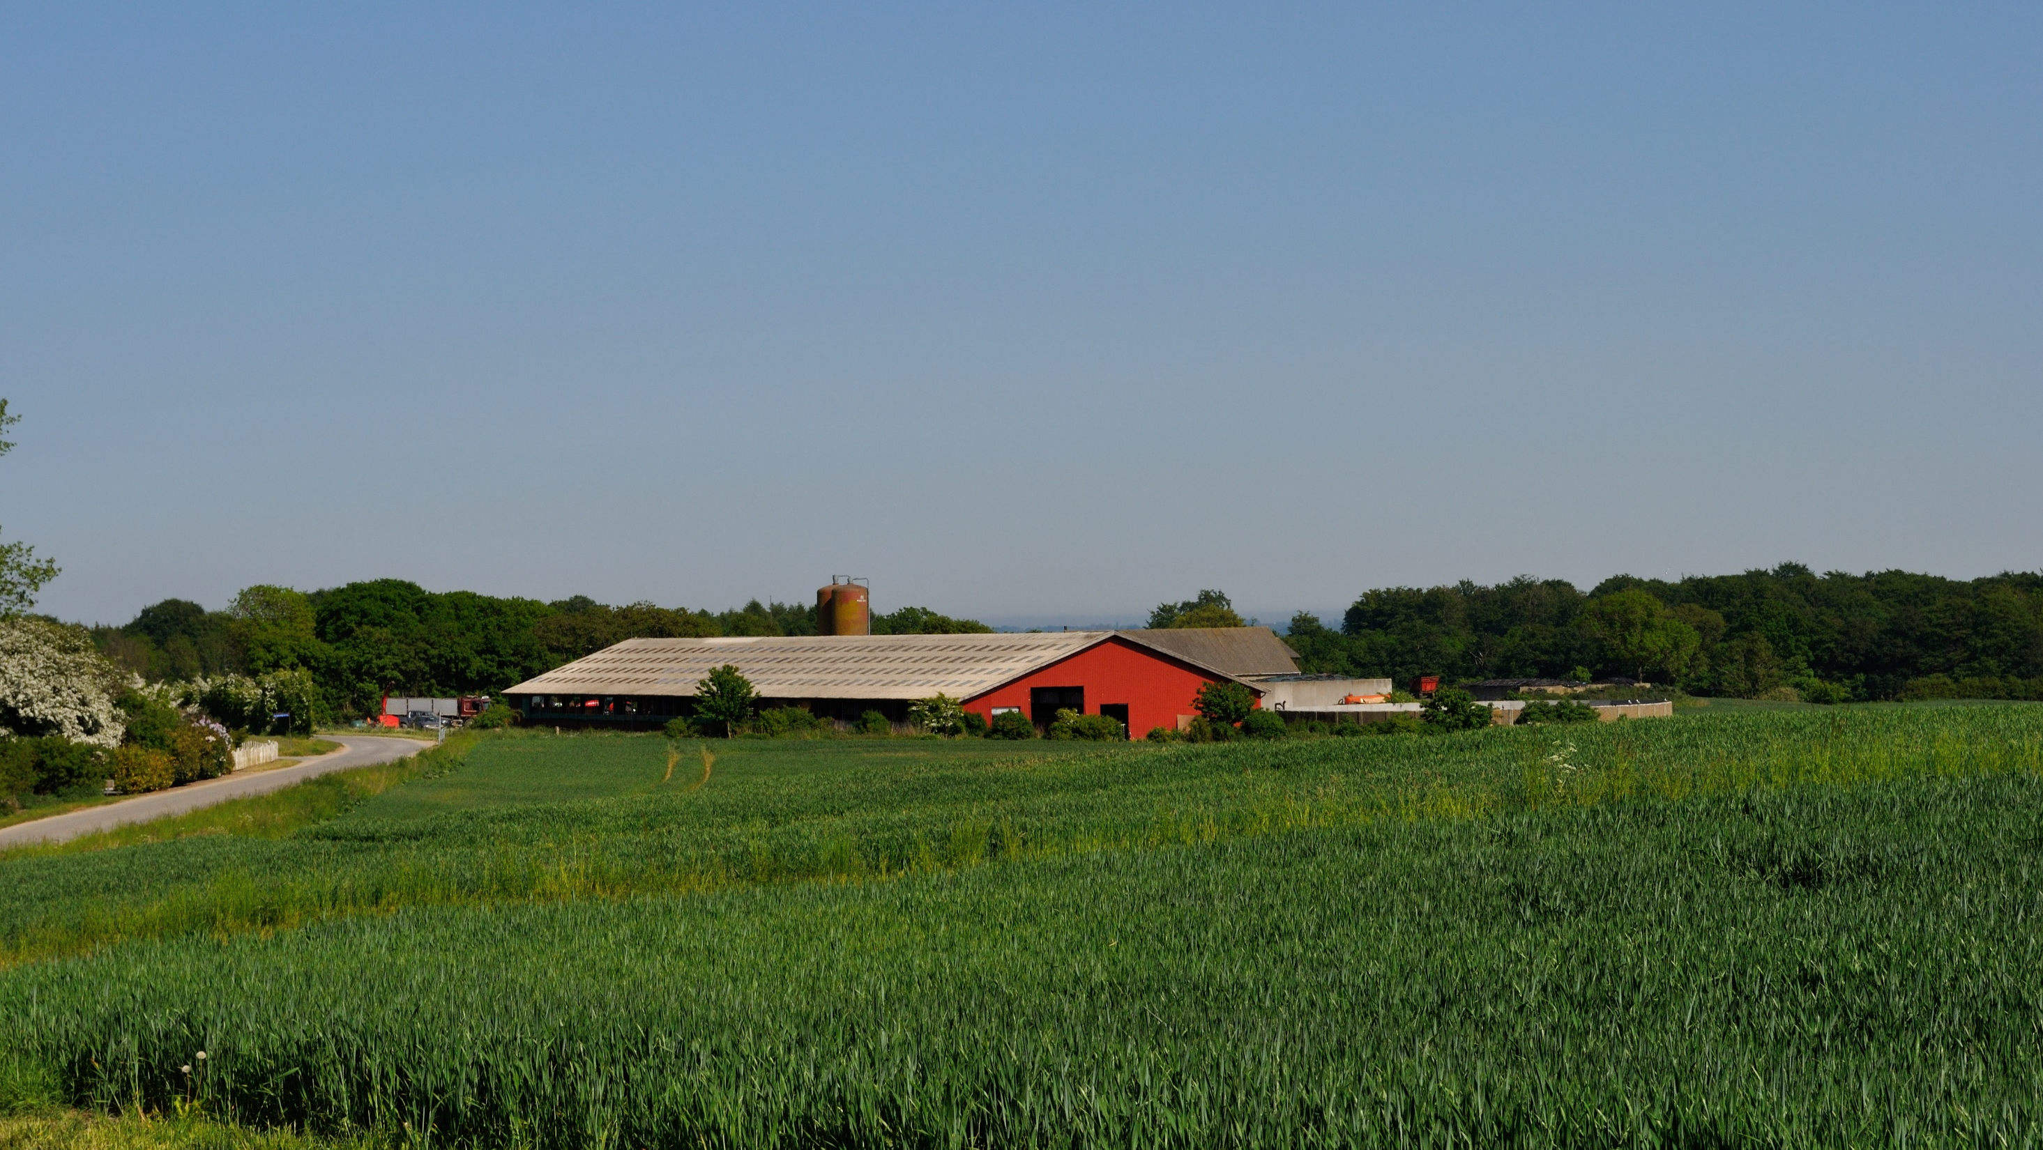
Sådan foregår handlerne i en jordfordeling
Notes:
Fremlægges af berigtiger

Slide 21
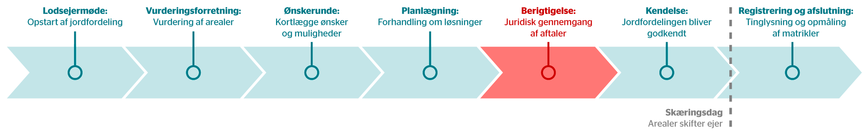
Forberedelse til jordfordelingen
Notes:
Fremlægges af berigtiger
Når forhandlingerne om jordfordelingen er slut, sker der tre ting:
Vi berigtiger jordfordelingen
Jordfordelingen bliver gennemført på kendelsesmødet
Efter kendelsen tinglyser vi servitut
På skæringsdagen skifter ejerskabet hænder

Slide 22

En jordfordeling er ikke en almindelig handel
En ekstern jordfordelingskommission træffer en juridisk afgørelse om, at jordfordelingen skal gennemføres. Det sker på et kendelsesmøde.
Alle juridiske og administrative forhold skal være på plads før arealer skifter ejerskab.
Notes:
Fremlægges af berigtiger
Når planlægningen er overstået, skal jordfordelingen berigtiges. Det er en myndighedsopgave som består i, at alle handlerne skal gennemgås. Vi gennemgår alle de ting, som I i normale handler får gjort EFTER, at I har købt og solgt arealer.
Når alt er gennemgået, indstiller Landbrugsstyrelsen til en ekstern jordfordelingskommission, at jordfordelingen skal gennemføres. Jordfordelingskommissionen træffer afgørelse om, at jordfordelingen skal gennemføres på et kendelsesmøde, og 1-2 uger efter det, skifter arealerne så formelt ejerskab på en fastsat dag, som vi kalder for skæringsdagen.

Slide 23

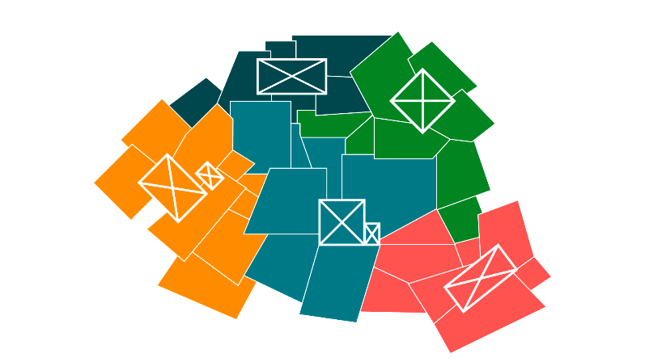
Alle arealerne skifter ejerskab på skæringsdatoen
Forslag: 1. december 2022
Det betyder at:
Forhandlingerne skal være afsluttet og alle aftaler underskrevet september 2022
Notes:
Fremlægges af berigtiger
Arealerne skifter ejerskab samtidigt 1-2 uger efter kendelsesmødet. Det sker på skæringsdagen.
Fordi alle juridiske og administrative forhold skal klares FØR ejerskifter, hvorimod det i almindelige handler sker EFTER ejerskiftet, så skal forhandlingerne og jordfordelingen være klar i god tid før ejerskiftet på skæringsdagen. Vi skal have tre måneder til at sikre de juridiske og administrative forhold.

Slide 24
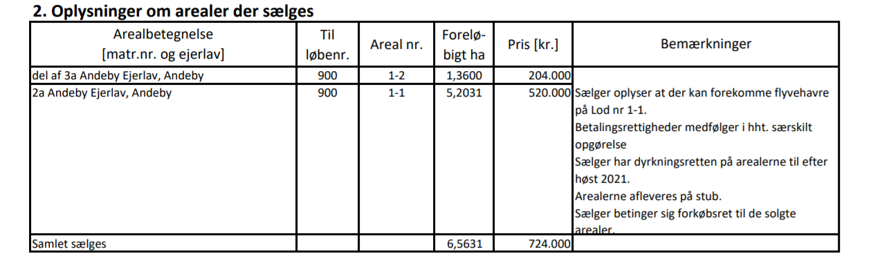
Du skal fortælle om særlige forhold for din jord, som en ny ejer skal kende til
Notes:
Fremlægges af berigtiger
Før handlerne kan gå igennem, skal vi gennemgå jordfordelingsoverenskomsterne og den jord, I handler med. Planlæggerne afleverer dem til os.
Oplysningspligt ved salg/undersøgelsespligt ved køb Giv nogle eksempler
Dyrkningsret
Forpagtninger
Ikke tinglyste jagtretter
Forkøbsret
Udstykningsforbud
Tilskud vedr. eks. Økologi/hegning mm.
Bygninger
Ændring projektgrænse ift. projektejer
Andre særlige forhold
Når man har underskrevet overenskomsten, så erklærer sælger samtidig:
At have oplyst, hvis der er flyvehavre på arealet, hvilket køber skal være indforstået med
At der ikke er eller har været affaldsdeponering på arealet
At der ikke er utinglyste forpligtelser på arealet, som fx tilsagn om økologitilskud, hegn, nedsivnings- og jordvarmeanlæg eller andet

Slide 25
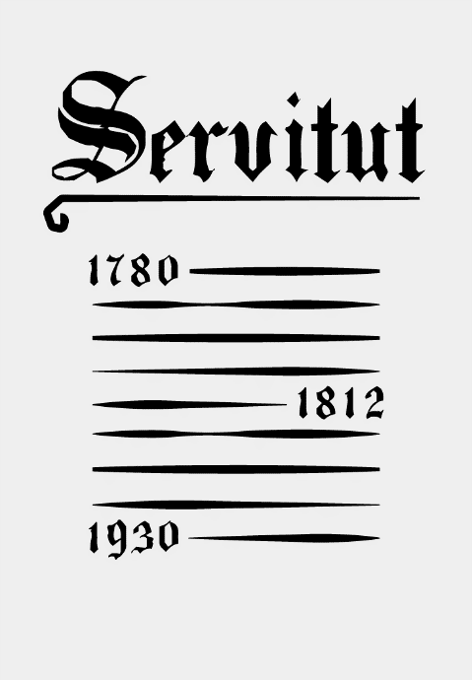
Servitutter
Servitutter følger med jorden til nye ejere
Vi undersøger, hvordan vi kan håndtere dem, så der alligevel kan ske et salg.
Notes:
Fremlægges af berigtiger
Du skal fortælle os, om der er særlige forhold for din jord. Det kan fx være jagtret på arealer eller særlig vejret.
(Når man stykker noget fra, skal man oplyse om særlige forhold, så de nye ejere kender til det)
Eventuelle faste hegn og beplantning følger med til den nye ejer.

Slide 26
Vi gennemgår juridiske forhold og almindelig lovgivning – fx
  Landbrugslov
  Strandbeskyttelseslov
  Skovlov
Notes:
Fremlægges af berigtiger

Slide 27

Når du køber jord
Når du køber jord for mere end 20.000 kr. skal din bank stille garanti 2 måneder før kendelsen.
Inddrag din bank og kreditforening allerede nu
Notes:
Fremlægges af berigtiger

Slide 28

Når du sælger jord
Arealer skal frigøres fra pant, fordi vi handler med gældfri jord.
Nogle panthavere skal høres, om de vil have del i salgssummen.
Tal med din bank og kreditforening om din pant allerede nu.
Notes:
Fremlægges af berigtiger
Vi gennemgår din ejendom for pant.

Slide 29

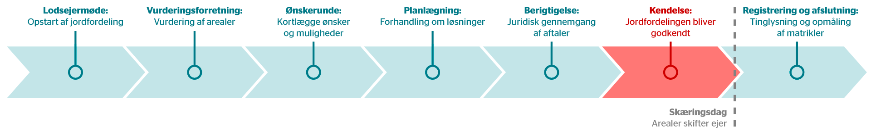
Hvad sker der til kendelsen?
Jordfordelingskommissionen bestemmer, om dine panthavere skal høres i forhold til salg af jord.
Vi kontakter panthaverne efter kendelsen.
Jordfordelingsplanen bliver godkendt. Derefter er jordfordelingen en realitet!
Notes:
Fremlægges af berigtiger

Slide 30

Hvornår får du dine penge?
Som udgangspunkt sker det på skæringsdagen, men……
    Kendelsen skal være tinglyst på alle ejendomme
    For nogles vedkommende skal vi vente på svar fra panthaverne
    Sker til NemKonto
Vi tinglyser handlerne i jordfordelings-
planen i stedet for at gennemføre
individuelle handler.
Notes:
Fremlægges af berigtiger
Udbetaling: efter skæringsdag når kendelse er tinglyst, efter panthaversvar (fortælle om vigtigheden af kontakt til panthavere)
Indbetaling: 2 mdr. før skæringsdag ved beløb over 20.000. Øvrige inden skæringsdag.
Det er er derfor vigtigt, at panthaverne allerede ved, at de måske skal høres. Så kan de hurtigere svare, og du kan få dine penge hurtigere.

Slide 31
Du betaler for
Det betaler jordfordelingen for
Egen konsulenthjælp
Eventuel panthaverhøring
Garantistillelse
Overdragelse af betalingsrettigheder
Afklaring af juridiske forhold
Tinglysning
Landinspektørarbejde
Udgifter til Geodatastyrelsen
Notes:
Fremlægges af berigtiger
Det betaler du for:
Egen konsulenthjælp - Hvis du bruger konsulenthjælp fx til skatterådgivning er det for egen regning.
Eventuel panthaverhøring - Prisen afhængig af din bank
Garantistillelse - Din bank kan evt. kræve betaling for garantistillelse.
Det betaler vi for:
Afklaring af juridiske forhold - Vi tjekker, at almindelig lovgivning kan overholdes
Tinglysning - Vi tinglyser jordfordelingsplanen
Landinspektørarbejde - Hvis der skal opmåles nye matrikler, er det en del af projektet
Udgifter til Geodatastyrelsen - Gebyr til oprettelse af en ny ejendom(matrikel) hos Geodatastyrelsen er en del af projektet

Slide 32
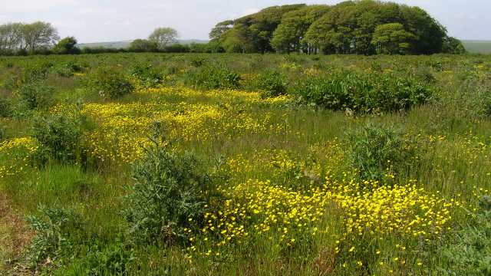
Hvad skal der ske nu?
Notes:
Fremlægges af planlægger

Slide 33
Næste skridt:
Vurderingsforretning
Ønske / spørgerunde
Jordfordeling - forhandlinger
Notes:
Fremlægges af planlægger

Slide 34

  Valg til lodsejerudvalg
  3-5 lodsejere
  Potentielle købere og sælgere
  En lokal konsulent er også med i udvalget
Notes:
Fremlægges af planlægger

Slide 35
Hvad skal du foretage dig?
Tænk over, hvordan jordfordelingen kan gavne dig
Køb, salg, fastholdelse.
Bedre arrondering
Tal med din bank om, at du overvejer at deltage i jordfordelingen
Afklar pant i din ejendom
Afklar mulighed for garantistillelse
Arealer bliver overdraget i den stand, som de er og forefindes i marken
Tag ud og se arealet, før du skriver under
Notes:
Fremlægges af berigtiger
Hvis du planlægger at deltage i en jordfordeling, anbefaler vi, at du tidligt i processen taler med din bank om det.
Det er er to grunde til:
Hvis du køber arealer for mere end 20.000 kr., skal du to måneder før indbetale købssummen eller stille en bankgaranti for, at pengene bliver overført på skæringsdagen. Det skal din bank vide i god tid
Hvis du sælger arealer i jordfordelingen, som en bank eller dit pengeinstitut har pant i, kan det blive nødvendigt at inddrage dem.
Det skyldes, at vi I en jordfordeling altid handler med gældfri jord. Derfor kan det blive nødvendigt at afklare, hvorvidt pengene fra salget skal udbetales til dig eller din panthaver.
Det bliver besluttet på kendelsesmødet, om dine panthavere skal inddrages. Men vi anbefaler, at du allerede på forhånd har talt med alle dine panthavere om det.

Slide 36

Hvem kan svare på spørgsmål?
Berigtiger Bente Lind Tastesen
tlf. 93 59 77 62
Planlægger Erik Steen Kristensen
tlf. 24 81 29 53
www.lbst.dk/jordfordeling
?
Notes:
Fremlægges af berigtiger

